Slide 1

LOGO
大数据环境下集成R语言的数据挖掘平台
姓 名
张杰 邱星 张静 李大学 叶庆
导 师
周东仿

Slide 2

目录
1
总体设计
2
数据处理模块
3
数据挖掘模块
4
可视化模块
5
进度及下一步安排

Slide 3
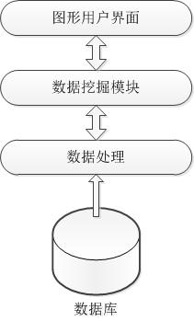
1
总体设计
数据挖掘系统总体结构图

Slide 4
1
总体设计
数据库---作为数据挖掘的数据平台，存储来自其他数据源的数据
数据处理模块---数据提取、数据预处理、数据变换
数据挖掘模块---数据挖掘平台的核心部分，提供分类、聚类、关联、预测等分模块，根据不同的数据挖掘任务选择不同的数据挖掘算法
图形用户界面---允许用户与系统交互，具备不同的数据挖掘的功能，并以不同的形式对所得到的结果进行可视化显示

Slide 5
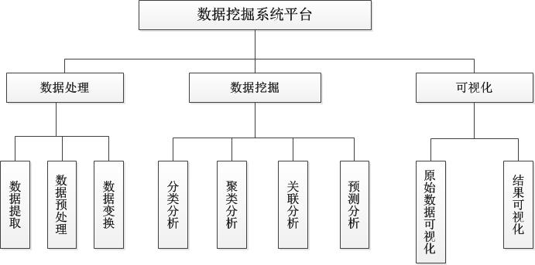
1
总体设计
功能模块图

Slide 6
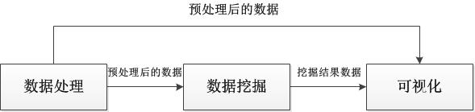
1
总体设计
功能模块关系图
三个模块组成一个整体

Slide 7
2
数据处理模块
1
1
数据提取
2
数据处理
数据预处理
3
3
2
数据变换

Slide 8
2
数据处理模块
从原始数据中确定用于数据挖掘任务的目标数据的过程
1
数据提取
包括数据类型转换、推导计算缺失的数据、
消除重复记录等，为数据挖掘算法提供干净、
有效的数据
2
数据预处理
从初始特征中找到正真有用的特征以减少
数据挖掘时要考虑的特征或变量个数
3
数据变换

Slide 9
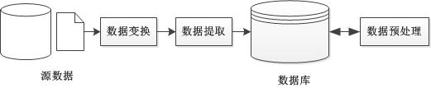
2
数据处理模块
数据处理模块图

Slide 10
2
数据处理模块
数据变换子模块对原始数据的特征进行变换，只保留有用的特征用于数据挖掘
数据提取子模块实现外部数据源的数据集成到指定数据库的指定数据表中的功能
数据预处理子模块对数据提取子模块集成到数据库表中的数据进行缺失值、噪声等通用处理，处理后的数据可用于数据挖掘

Slide 11
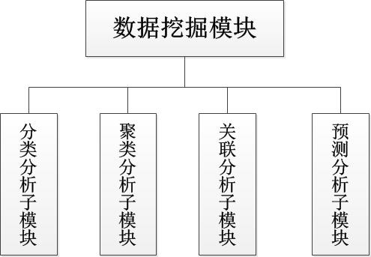
3
数据挖掘模块
数据挖掘模块图

Slide 12

3
数据挖掘模块
分类分析子模块可集成的数据挖掘算法
1
2
3
决策树分类
贝叶斯分类
其他分类
ID3算法
朴素贝叶斯分类
AQ算法
C4.5算法
等
基于EM的贝叶
斯分类
CN2算法
支持向量机
TAN分类器等
神经网络算法
等

Slide 13
3
数据挖掘模块
聚类分析子模块可集成的数据挖掘算法
1
2
3
4
5
划分聚类法
层次聚类法
密度聚类法
孤立点分析
空间聚类
K-means算法
最短距离法
DBSCAN算法
基于距离的
孤立点分析
BANG算法
K-modes算法
等
最长距离法
OPTICS算法
小波变换等
基于统计的
孤立点分析等
BIRCH算法等
DENCLUE算法

Slide 14
3
数据挖掘模块
关联分析子模块可集成的数据挖掘算法
1
2
3
4
关联发现算法
数值属性关联规则
多层关联规则
约束性关联
Apriori算法
CP算法等
ML_T1LA算法
Filtering算法
AprioriHybird算法
等
ML_T2LA算法
Separate算法等

Slide 15
3
数据挖掘模块
预测分析子模块可集成的数据挖掘算法
1
2
3
线性回归
非线性回归
对数回归

Slide 16
4
可视化模块
1
登陆模块
用户注册、登陆，对用户认证
2
数据挖掘模块
选择数据挖掘算法对导入的数据进行处理
3
绘图模块
对数据可视化显示
4
开发框架
Jquery，Spring

Slide 17

4
可视化模块
登陆界面

Slide 18
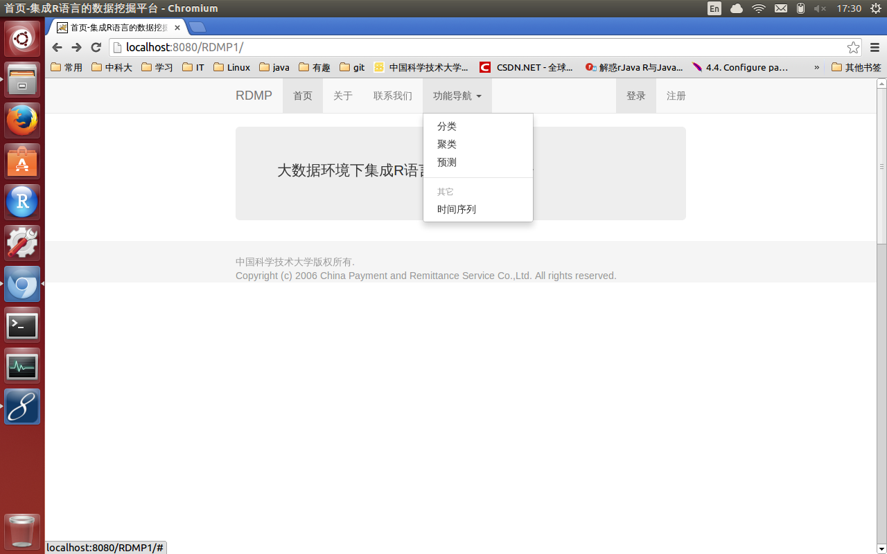
4
可视化模块
数据挖掘菜单

Slide 19
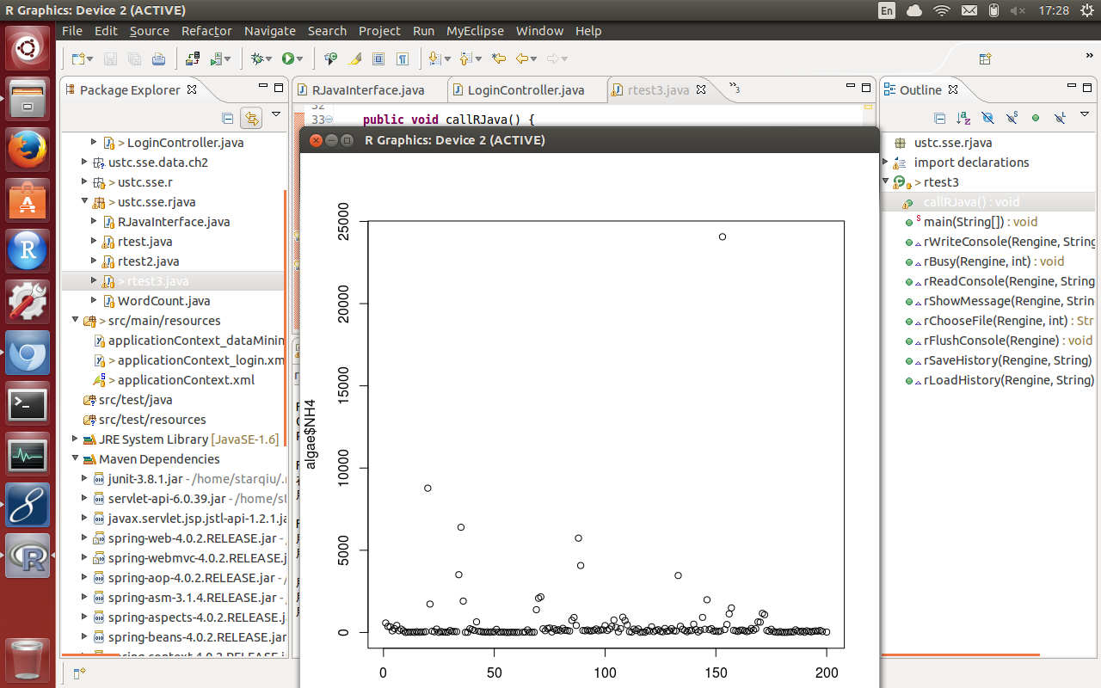
4
可视化模块
Java调用R语言绘图

Slide 20
5
进度及下一步安排
当前完成情况：
完成R、JRI、Rhadoop、Hadoop环境搭建
完成需求分析和总体设计
web框架已初步成型
数据挖掘模块详细设计文档

Slide 21
5
进度及下一步安排
下一步的主要任务：
选择实现分类、聚类、关联规则、预测算法，将每一大类算法封装成类，供程序调用
Web详细功能的实现
数据的读取和预处理
优化R绘图功能

Slide 22
5
进度及下一步安排
下一步安排
2014.05
2014.06
2014.03
2013.04
完成项目文档和结题报告报告
答辩
分模块实现和调试
项目整合及调试

Slide 23
LOGO
谢谢！

